Slide 1
Análisis de Logros y Retos de RP MINSAL Proyecto de Tuberculosis
Presentado
Dra. Celina de Miranda
Coordinadora
Comité de Propuestas
Reunión Plenaria ME06-2023
13 de julio de 2023

Slide 2
El Salvador ha seguido las directrices de la OMS que están plasmadas en el documento “Implementación de la Estrategia Fin de la TB: Aspectos Esenciales” con proyecciones de indicadores con metas estimadas y de contexto epidemiológico antes de la Pandemia SARS-Cov 2; los cuales fueron afectados directamente en sus resultados; a pesar de las limitantes financieras y dificultades de cadenas de suministros los indicadores de país se obtuvieron resultados favorables, siendo el año 2022 adonde los resultados de los indicadores han sufrido su mayor impacto debido a circunstancias externas y de políticas internas en población vulnerable siendo la más afectad la población privada de libertad; describimos a continuación algunos logros y retos para próximas subvenciones del Fondo Mundial.

Slide 3
Logros Proyecto TB

Slide 4
El país ha introducido nuevos métodos diagnósticos como la prueba molecular rápida MTB/RIF; la cual en el tiempo se han ido actualizado los softwares de los equipos; El Salvador a través del financiamiento de Fondo Mundial y con recursos propios ha ido adquirido equipos y cartuchos de GeneXpert respectivamente, tanto de 6 colores para TB - RR como de 10 colores para el diagnóstico de la polifarmacorresistencia de tuberculosis, en poblaciones vulnerables así como población en general; siguiendo las directrices de la OMS y recomendaciones del comité de luz verde como estrategia de país.
Se implementó el modelo de financiamiento basado en resultados a través de las subvenciones de FM; logrando así resultados con eficacia y costo beneficio en la ejecución de las intervenciones; de igual manera la ejecución de las actividades y tareas, resultan ser más prácticas, objetivas y de mayor impacto para los resultados programados.

Slide 5
La incorporación de la Unidad Móvil de Rayos X en Centros Penitenciarios; el cual facilita el diagnóstico temprano de la enfermedad tuberculosa a través de la lectura radiográfica por médicos especialistas neumólogos, trayendo consigo la detección, tratamiento y cobertura diagnostica a los grupos de mayor riesgo y vulnerabilidad de la Tuberculosis.
El fortalecimiento en los diferentes niveles de atención operativo consistente en la dotación de insumos y equipo (microscopios, centrífugas refrigeradas, estufas, incubadoras entre otros).

Slide 6
La introducción de la iniciativa TB en Grandes Ciudades con lo que se ha fortalecido las alianzas público - público y público - privado (APP) con los proveedores de salud, entre ellos el Instituto Salvadoreño del Seguro Social (ISSS) y Alcaldía Municipal de San Salvador, Alcaldía de Santa Ana, Alcaldía de Sonsonate, Alcaldía de San Miguel, Alcaldía Ciudad Barrios; cuya colaboración y empoderamiento se han realizado actividades de prevención y detección temprana de la enfermedad tuberculosa.
El desarrollo de estudios e investigaciones, entre ellos la Medición de Gastos en tuberculosis (MEGA TB); con el objetivo de actualizar y capacitar a los recursos humanos de los diferentes niveles de atención operativa del Sistema Integrado de Salud Nacional; para empoderar el diagnóstico temprano, tratamiento, seguimiento y cobertura de la TB.

Slide 7
La participación social en la estrategia ENGAGE TB donde se han realizado talleres de participación comunitaria; con los cuales se han retomado los lineamientos estratégicos de atención primaria de la enfermedad tuberculosa.
El país se encuentra con una tasa de coinfección de 7.43 por 100,000 habitantes, dato epidemiológico de importancia porque en la región los valores de coinfección se encuentran arriba del 15%; la OMS estima para el país una detección de 250 casos por año; El Salvador ha mantenido por debajo del valor esperado en los últimos 10 años. (año 2022: 188 casos de coinfección).

Slide 8
Se han incorporado para la multidrogoresistencia la incorporación de esquemas acortados siguiendo los lineamientos del comité de luz verde (OMS/OPS); haciendo que la multidrogoresistencia se mantengan controlada en la población vulnerable y de alto riesgo epidemiológico.
Se cuentan con logros operativos, entre ellos: disminución de casos de todas las formas en población general y población con vulnerabilidad; la disminución de los casos de Coinfección TB/VIH; el éxito de tratamiento por arriba de la meta estimada de la OMS; y una tasa de mortalidad por debajo de la meta esperada a la meta global.

Slide 9
La incorporación en el lobby político de la “Ley de la Tuberculosis” como respuesta a la sostenibilidad

Slide 10
Retos del Proyecto TB

Slide 11
Establecer estrategias innovadoras para continuar con las estrategias de inversiones en sistemas para la salud resilientes y sostenibles (SSRS); que permitan la búsqueda de sintomáticos respiratorios, el acceso a la atención de casos diagnosticados y el seguimiento de las personas con la enfermedad tuberculosa; analizando sus prioridades, en la cual se incluyan aquellas acciones relacionadas con el fortalecimiento comunitario en función de las deficiencias programáticas y la preparación frente a pandemias; para la función esencial de la salud pública, aprovechando los servicios de salud con atención de calidad orientados a los cambios en las necesidades de la población.
Implementación, seguimiento y monitoreo del “Plan de Mitigación de la Tuberculosis en las personas privadas de libertad en El Salvador” en conjunto con la Dirección de Centros Penales, ante la nueva realidad interna de los centros penitenciarios, con el objetivo de frenar el contagio de la tuberculosis en la población vulnerable.
Hacer énfasis en la sostenibilidad programática y financiera con el acompañamiento de la sociedad civil, los asociados técnicos, asociados para el desarrollo donde las funciones y responsabilidades explicita garanticen la transparencia y responsabilidad de los progresos realizados; en consecuencia, brindarán las áreas que deberán cambiarse para trabajar y reforzar la colaboración para maximizar esfuerzos en la ejecución.

Slide 12
Para reelegir a un RP con buen desempeño
(calificación C o superior)
A continuación, compartimos la Carta de retroalimentación de desempeño del año 2021.

Slide 13
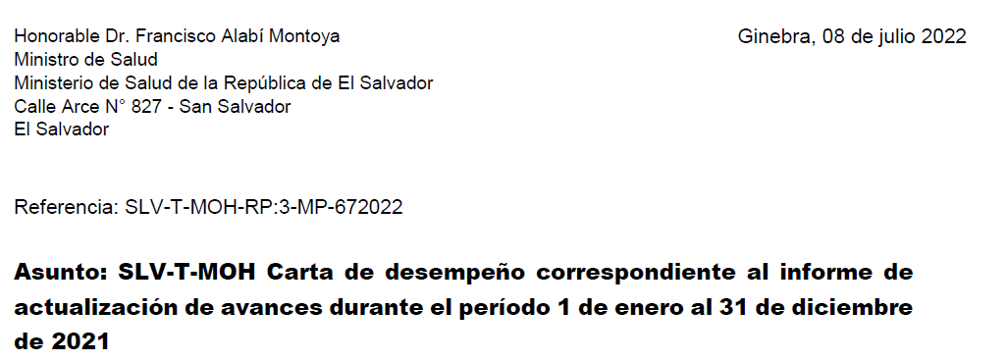
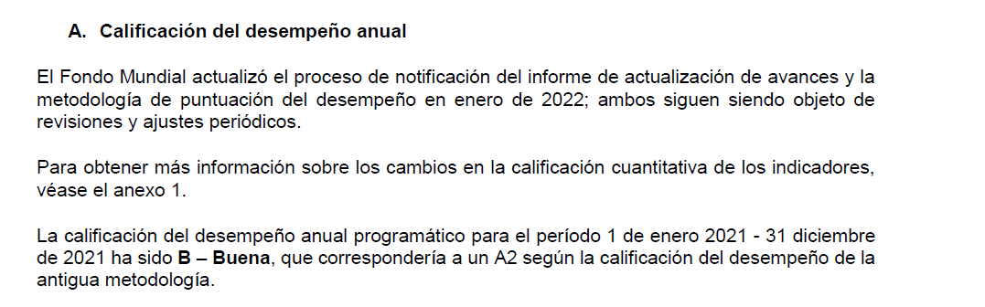

Slide 14
Gracias

